Slide 1
Arab Environmental Youth convention
الملتقي العربي للشباب والبيئة
25-28 أكتوبر 2009
www.yesbu.org

Slide 2
هذا البرنامج الجديد والذي يعتمد علي المقرر التعليمي عن بعد ”الإدارة الوقائية للبيئة“ باللغة العربية و الذي تم إعداده وبثه من مكتبة الإسكندرية عبر الموقع التالي:
WWW.YESBU.ORG

Slide 3
ويهدف هذا البرنامج إلى:
نشر التوعية البيئية والمنهج العلمي بين الشباب العربي.
والتركيز علي مفهوم الإدارة الوقائية للبيئة وكيفية الحفاظ عليها والمحافظة علي الموارد الطبيعية المتاحة.
تنمية مهارات التفكير العلمي والإبداع ومهارات الاتصال والعروض التقديمية لدى الشباب بأسلوبي التعليم الإلكتروني والذاتي وبناء قدراتهم في إعداد وعرض المشاريع والدراسات في تلك المجالات إعدادا لهم لدخول المنافسة علي سوق العمل لاحقا.

Slide 4
ويتكون هذا المنهج من أربعة عشرة محاضرة تعليمية وتنتهي كل محاضرة بنشاط تعليمي يطلب من الطالب أو الطالبة القيام به حتى يتم مزج المحاضرة النظرية بالواقع العملي المحيط به.
وبعد الانتهاء من المنهج يبدأ الشباب بتقديم مشاريعهم البيئية لحل بعض المشكلات البيئية المحيطة بهم وسيتم تقيم هذه المشاريع من قبل لجنة من أساتذة الجامعات والمختصين لاختيار المشاريع الفائزة حيث ستقوم المجموعات الفائزة بعرض مشاريعها في الملتقي العربي للشباب والبيئة .

Slide 5
وتحاول هذه المشروعات حل مشكلة بيئية في احد المجالات الآتية:
التنمية المستدامة
المياه
المخلفات
الزراعة والغذاء
الاحتباس الحراري
الطاقة

Slide 6
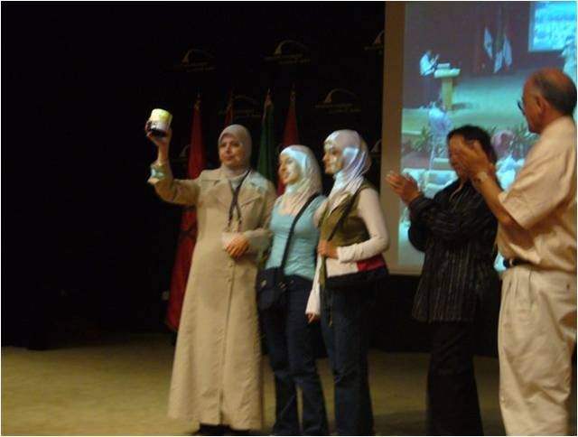
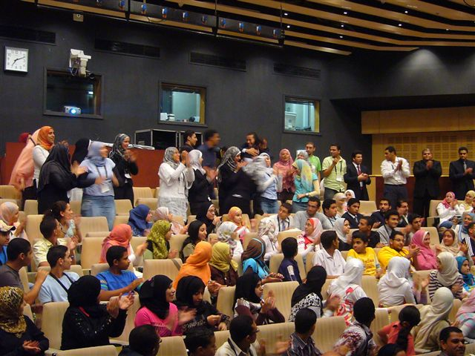
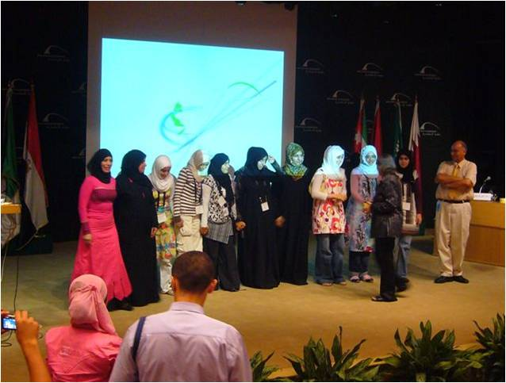
2007

Slide 7
www.yesbu.org

Slide 9
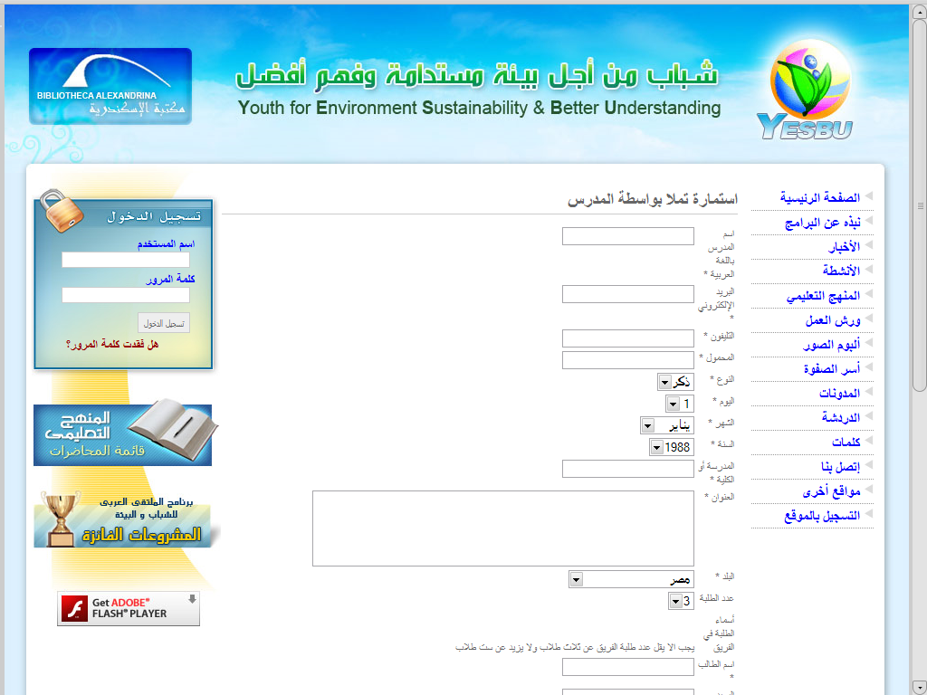

Slide 10
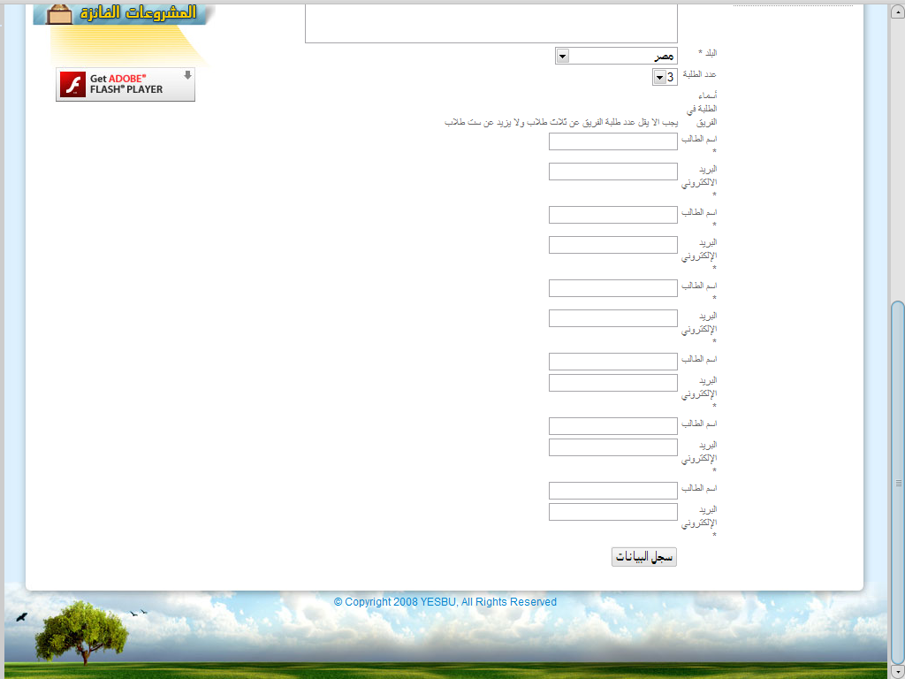

Slide 11
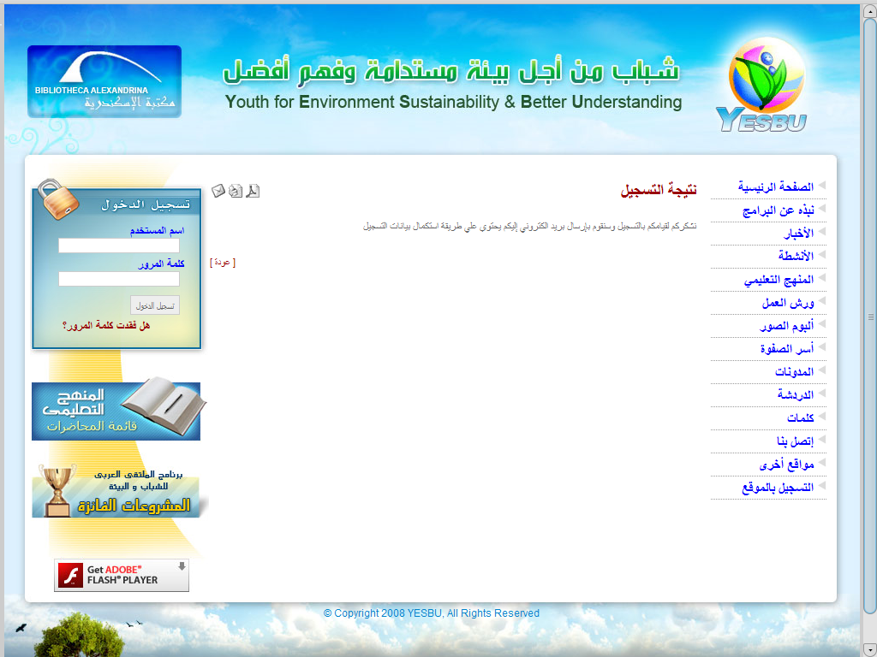
يتم إرسال رسالة الكترونية علي البريد الالكتروني بها: نشكركم لقيامكم بالتسجيل وسنقوم بإرسال بريد الكتروني إليكم يحتوي علي طريقة استكمال بيانات التسجيل

Slide 12
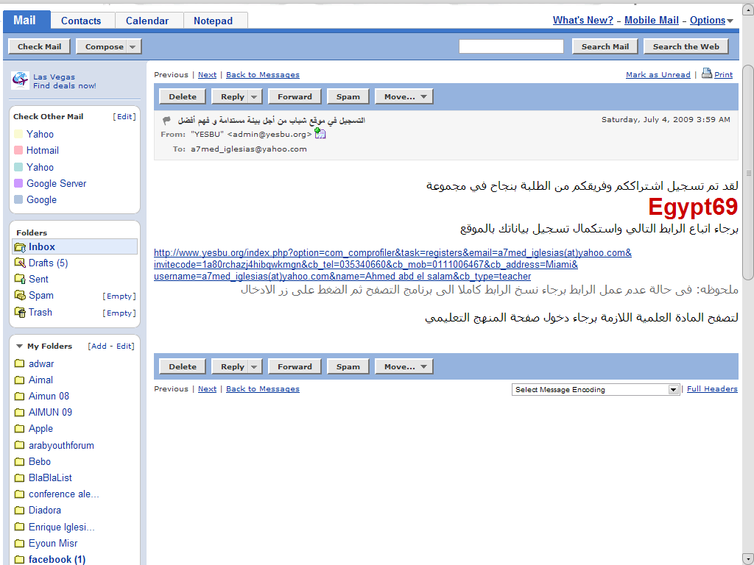
يتم إرسال وصلة للدخول عليها واستكمال باقي البيانات الخاصة

Slide 13
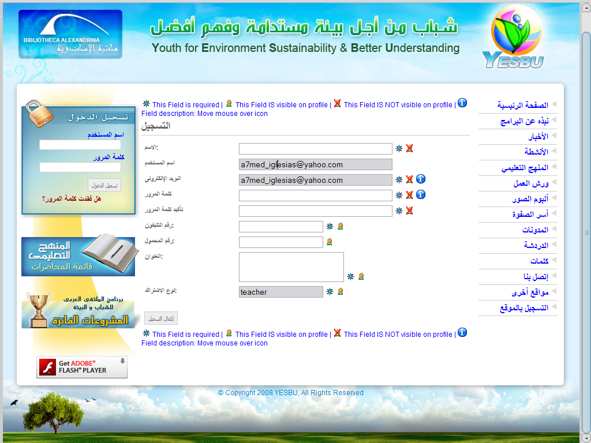
يتم اختيار كلمة مرور خاصة بكل مشترك للدخول علي الموقع

Slide 14
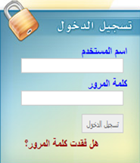
للدخول بعد ذلك يتم كتابة البريد الالكتروني وكلمة المرور
للدخول علي المنهج التعليمي يتم الضغط علي كلمة المنهج التعليمي في القائمة علي اليمين .
ومنها سيتم تزيل كل المحاضرات التي تم نشرها .

Slide 15
يمكن القيام بنشر أي أنشطة خاصة بالمشتركين بالمنهج عن طريق الضغط علي بالقائمة، ثم اختيار أنشطة بيئة او أنشطة عامة ثم الضغط علي أضف محاضرتك.

